Slide 1
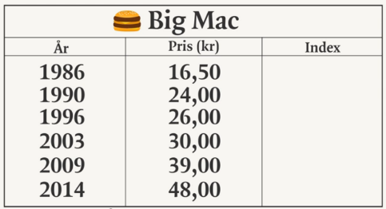
Prisjusteringar och indexuppräkningar i praktiken
Alf Hemlin / Per Johansson
Uppsala kommun
SOI Luleå 30 mars 2022

Slide 2
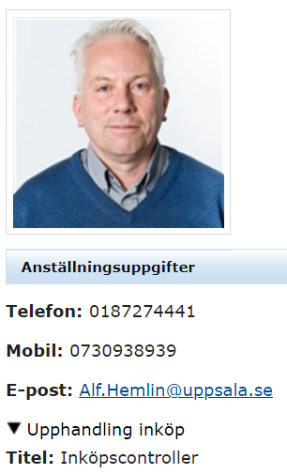
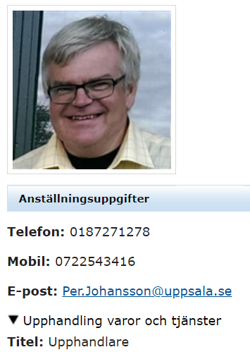
Vilka är vi?
Avtalscontroller

Slide 3
Om oss – Avdelning Upphandling
Ca 70 medarbetare, varav ca 20 upphandlare
Förvaltar cirka 1 500 avtal
Genomför cirka 200 upphandlingar per år
Upphandlar ett värde av cirka 3,5 - 4 miljarder kronor per år
Upphandlingschef Helena Sköld Lövgren

Slide 4
Vad är ett index?
Big Mac index
År | Pris | Index
1986 | 16,50 | 100,0 (Bas) | Basperiod
1996 | 26,00 | 157,6 (26/16,50*100) | Jämföresleperioder
2003 | 30,00 | 181,8 (30/16,50*100)
2014 | 48,00 | 290,9 (48/16,50*100)
2022 | 50,00 | 303,0 (50/16,50*100)
Relativ förändring jämfört med en fast bastidpunkt.

Slide 5
Varför har vi lagt tid på projektet?
Tråkig men viktig fråga.
Svårt för upphandlare att veta hur de ska reglera prisjusteringar i avtal.
Många frågor och osäkerhet om prisjusteringar.
Accepterad metod av leverantörerna för prisjusteringar
Index, upphandlarens bästa vän.

Slide 6
Mål för projektet
Att upphandlare ska få stöd för att
på ett tillförlitligt, transparent och mer strukturerat sätt göra prisjusteringar och indexuppräkningar
anpassa prisjusteringsklausulen till den aktuella upphandlingen.
Det ska vara enkelt och tydligt både för köpare och säljare.

Slide 7
Hur har vi gjort?
Inventering av vilka index upphandlarna använde.
Strukturering av information om de index som användes.
Val av rekommenderade index.
Texter för prisjustering.
Dialog och remiss.
Utbildning för upphandlare och avtalsansvariga.
Inventera – Ta ställning – Strukturera – Förenkla.

Slide 8
Resultat
Förteckning med de index som vi bör använda (17 st.).
Generella texter samt texter kopplade till varje index.
Alternativ text för kostnadsrelaterade prisjusteringar som kan användas när det inte finns ett lämpligt index.
Förståelse för hur index och kostnadsrelaterade prisjusteringar fungerar.
Utbildning i hur man beräknar prisjusteringar.

Slide 9
Historien om den skurna steken
En man skar alltid ändarna av steken när han skulle lägga den i grytan. Han fick frågan varför? Jo, han hade fått lära sig det av sin mor.
Mannen började också fundera varför ändarna skulle skäras bort och frågade sin mor.
Modern svarade att när hon var ung hade de bara råd med en liten gryta, som hela steken inte fick rum i, därför var de tvungna att skära bort ändarna.
Hur stor andel av priset ska justeras?

Slide 10
Hur stor andel av priset ska justeras?
90 % för att
prisjusteringen inte ska påverka leverantörens marginal/vinst i kronor?
det finns möjlighet för leverantören att effektivisera leveransen och därmed minska sina kostnader?
motverka den inflationsdrivande verkan som tillämpning av fullständig indexreglering kan ha?
Eller för att…….?

Slide 11
Prisjustering där index saknas
Kostnadsökningar får inte vara orsakade av leverantören.
Leverantören ska styrka de kostnadsökningar som ligger till grund för begärd prisjustering.
Grunderna för prisjusteringar ska vara väldokumenterade.
Baserat på dokumentationen avgör vi om begärd prisjustering är skälig.
Tidigare pris gäller så länge parterna inte är överens.
Blir parterna inte överens kan avtalet sägas upp.

Slide 12
Beräkning av prisjustering
A. Indexpåslag
Indexpåslag =
(jp-bp) / bp x 0,9 x grundpris
Exempel:
(110 – 100) / 100 x 0,9 x 100 kr = 9 kr.
B. Slutligt pris inklusive indexpåslag
Slutligt pris inklusive indexpåslag =
jp / bp x grundpris
Exempel:
110 / 100 * 100 kr = 110 kr.
bp = Indextal för basperioden (tidpunkt 1). Exempel = 100. jp = Indextal för jämförelseperioden (tidpunkt 2). Exempel = 110.
Konstanten 0,9 i vänstra formeln anger att endast 90 % av indexförändringen ska påverka priset. Högra formeln går inte att använda om endast en del av indexförändringen ska påverka priset.

Slide 13
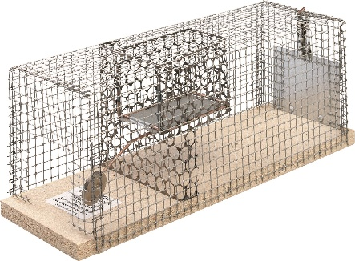
En fälla – val av basperiod
13
Mars 2019 (140,1)
Mars 2020 (139,5)
Mars 2021 (148,8)
Mars 2020 har index sjunkit. Leverantörerna begär ingen prisjustering.
Prisjustering 2021
Basperiod = Mars 2020: (148,8 - 139,5) / 139,5 = 6,6 %
Basperiod = Mars 2019: (148,8 - 140,1) / 140,1 = 6,2 %
Räkna alltid från samma basperiod.

Slide 14
En fälla – Vad gäller för avropsavtal?
Alternativ 1: Priserna i tecknade avropsavtal får inte justeras utan gäller under hela avropsavtalets giltighetstid.
Alternativ 2: Prisjustering kan även omfatta tecknade avropsavtal.
Alternativ 2 kan vara lämpligt när avropsavtalen förväntas löpa 1 år eller mer.
Kom ihåg att reglera vad som gäller för tecknade avropsavtal.

Slide 15
En fälla – Vem initierar prisjusteringen?
Leverantör A, C och E begär prisjustering. Leverantör B och D begär inte prisjustering.
Rangordnat ramavtal | Pris | Prisjustering | Nytt pris
Leverantör A (Rang 1) | 990 | 5,0% | 1 040
Leverantör B (Rang 2) | 1 020 |  | 1 020
Leverantör C (Rang 3) | 1 200 | 5,0% | 1 260
Leverantör D (Rang 4) | 1 230 |  | 1 230
Leverantör E (Rang 5) | 1 300 | 5,0% | 1 365

Slide 16
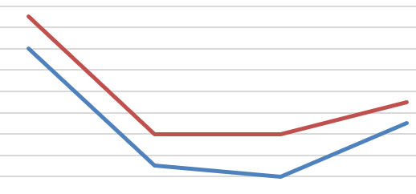
En fälla – preliminärt eller definitivt index?
I vissa fall publiceras först ett preliminärt index och senare ett definitivt index.
AKI (Arbetskostnadsindex)
Preliminära indextal publiceras cirka två månader efter referensmånaden.
Definitiva indextal publiceras 12 månader efter den preliminära publiceringen.
Definitiva indextal innehåller nytillkomna uppgifter från företag, retroaktivt utbetalda löner och prognostiserade arbetsgivaravgifter ut mot utfall.
För AKI är det preliminärt index tillräckligt tillförlitligt.
För OPI är det inte tillräckligt tillförlitligt.
OPI = Omsorgsprisindex

Slide 17
En väg framåt
Inventera
Ta ställning
Strukturera
Förenkla
Utbilda
Man lär sig genom att arbeta med index

Slide 18
Frågor och funderingar
Ska köparen ta hela kostnadshöjningen eller ska leverantören bidra med kostnadseffektiviseringar?
Är det bäst att använda index eller ska leverantören styrka kostnadsökningar?
Hur ofta är det lämpligt att tillåta justering av priset?

Slide 19
Om ni har frågor kontakta oss
Tack!
Avtalscontroller

